Slide 1




EMPRESAS CON PERMISO ANUAL
2019-2020

Slide 2






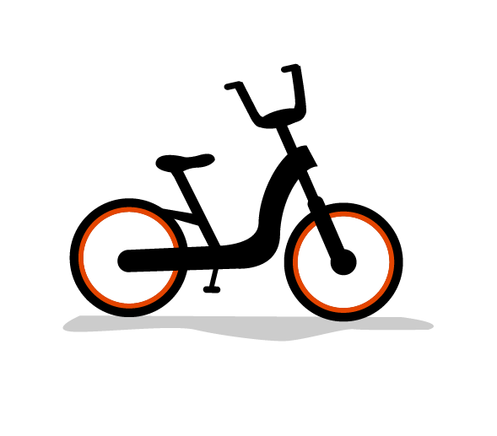
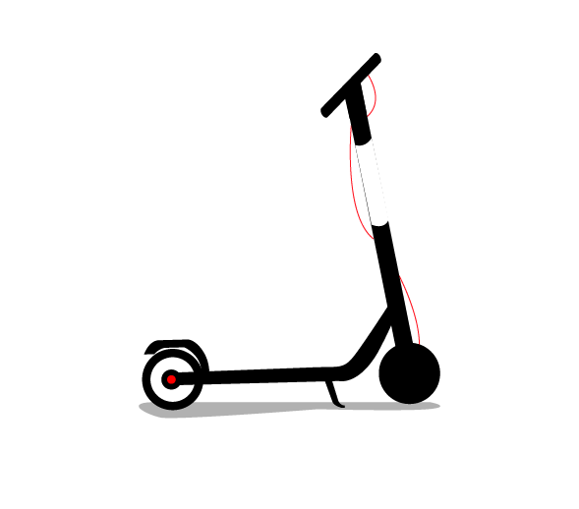

EMPRESAS CON PERMISOS OTORGADOS EN 2019
Entre junio y agosto del 2019 se entregaron 5 permisos anuales para operar a 4 empresas: 2 de bicicletas sin anclaje y 2 de monopatines eléctricos
Jump Bicycles México S. de R.L. de C.V. – JUMP
1,900 unidades
Bird Rides México S. de R.L. de C.V. BIRD
1,750 unidades
Bicieléctricas S.A.P.I de C.V – DEZBA
900 unidades
Grin Scooters S.A.P.I. de C.V. -GRIN
1,750 unidades

Slide 3
Salida de operaciones
1 empresa de bicicletas sin anclaje y 1 de monopatines eléctricos salieron de operaciones de forma voluntaria antes de la fecha de término de su permiso anual.
Suspensión definitiva de operaciones
Enero 2020
Febrero 2020
Marzo 2020
Abril 2020
Mayo 2020
Suspensión definitiva de operaciones

Slide 4


EMPRESAS CON PERMISO ANUAL
2019-2020

